Slide 2
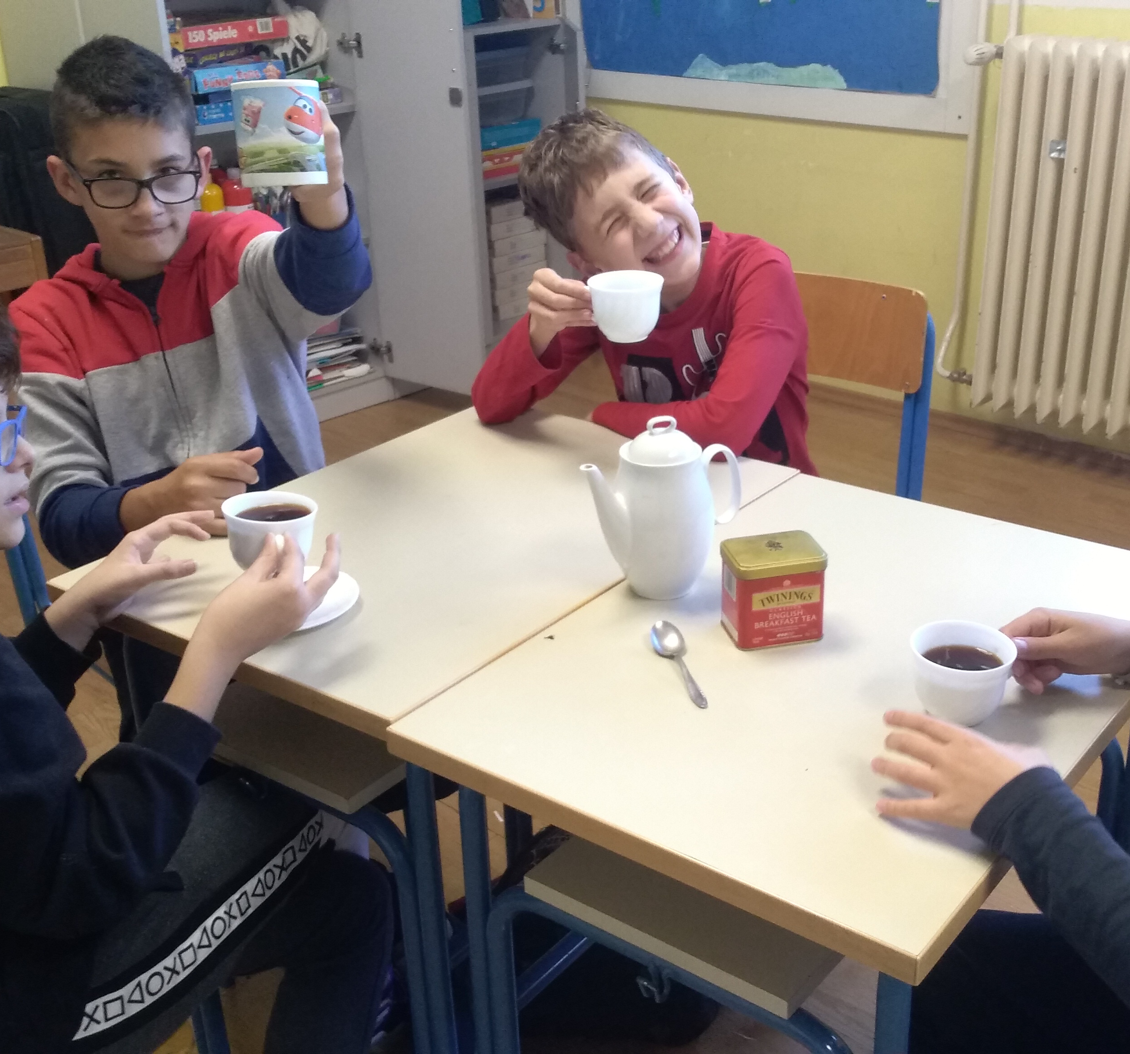
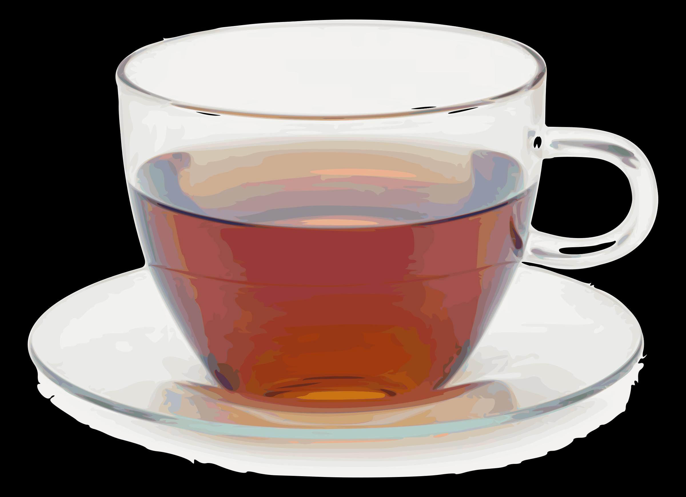
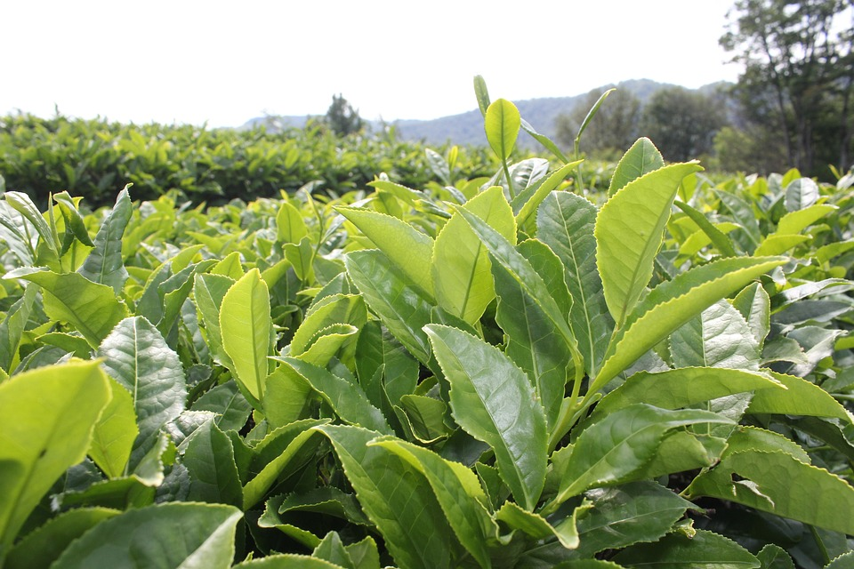
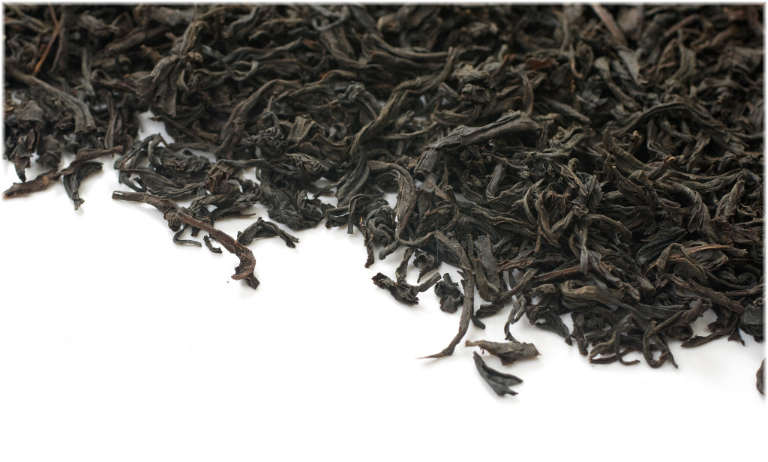
Čajanka
5.c
ERASMUS+ K2 PROJEKT
StART-EU-UP

Slide 3
Kako se dobiva crni čaj?

Slide 4
Dobiva se od biljke
Camellia Sinensis.

Slide 5
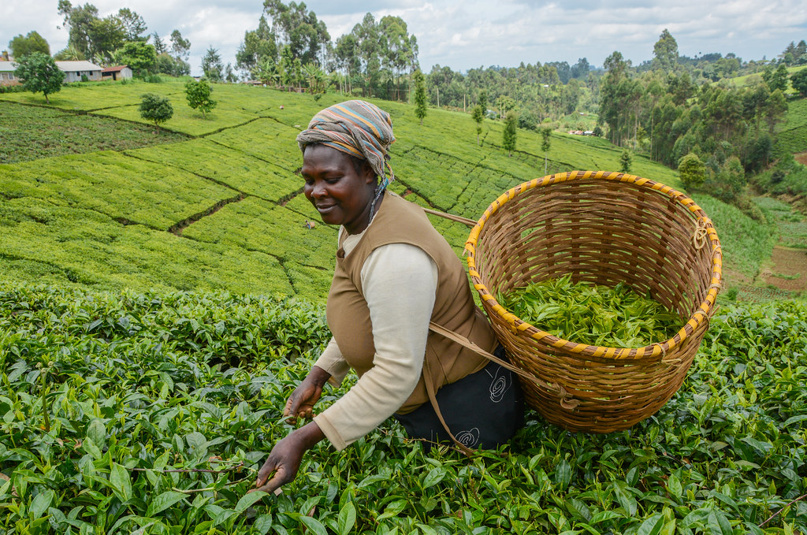
Prvi korak je branje mladih listova...

Slide 6
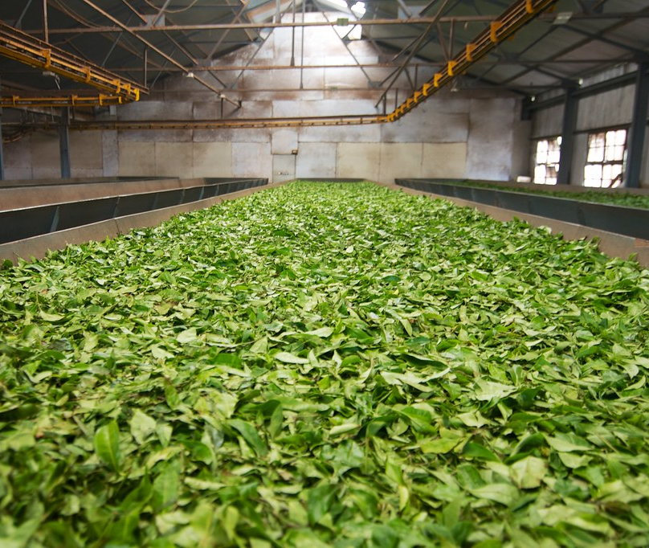
Zatim se listovi suše...

Slide 7
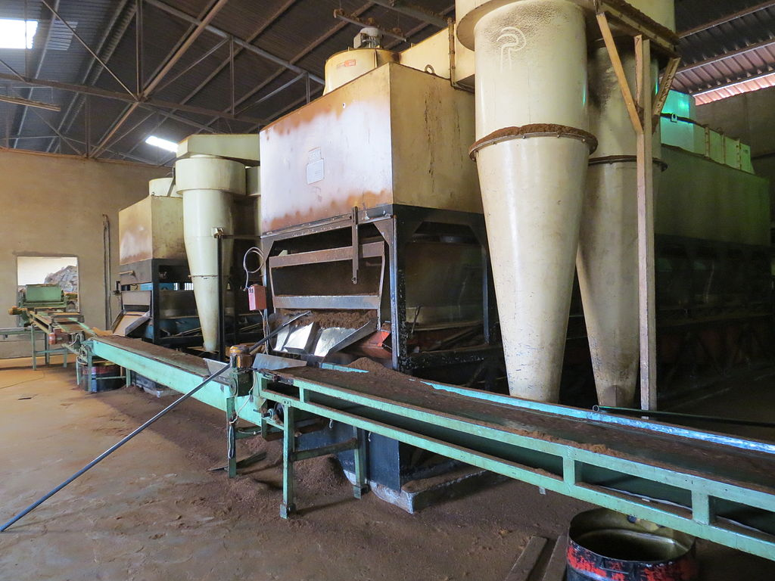
Fermentiraju i na kraju režu i usitnjavaju...

Slide 8
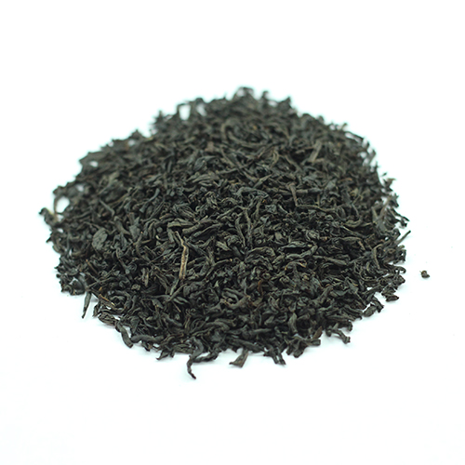
Dok ne dobijemo...

Slide 9
Za što je sve dobar crni čaj?

Slide 10
Crni čaj je...
Dobar antioksidans
Sprečava razvoj bolesti srca
Snižava "loši" kolesterol
Jača kosti
Snižava krvni tlak
Snižava razinu šećera u krvi
Poboljšava fokus i koncentraciju

Slide 11
Priprema crnog čaja...

Slide 12
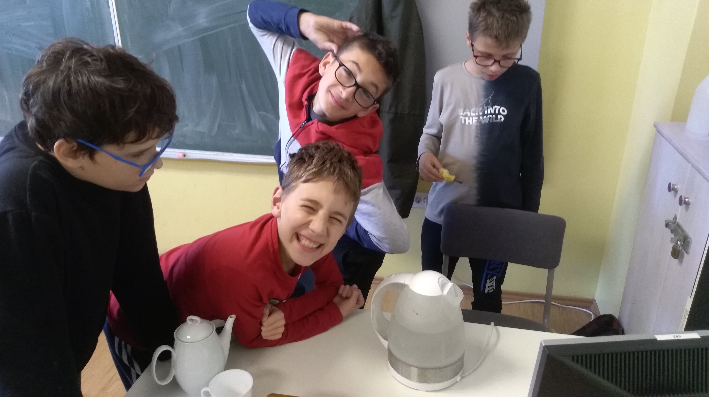
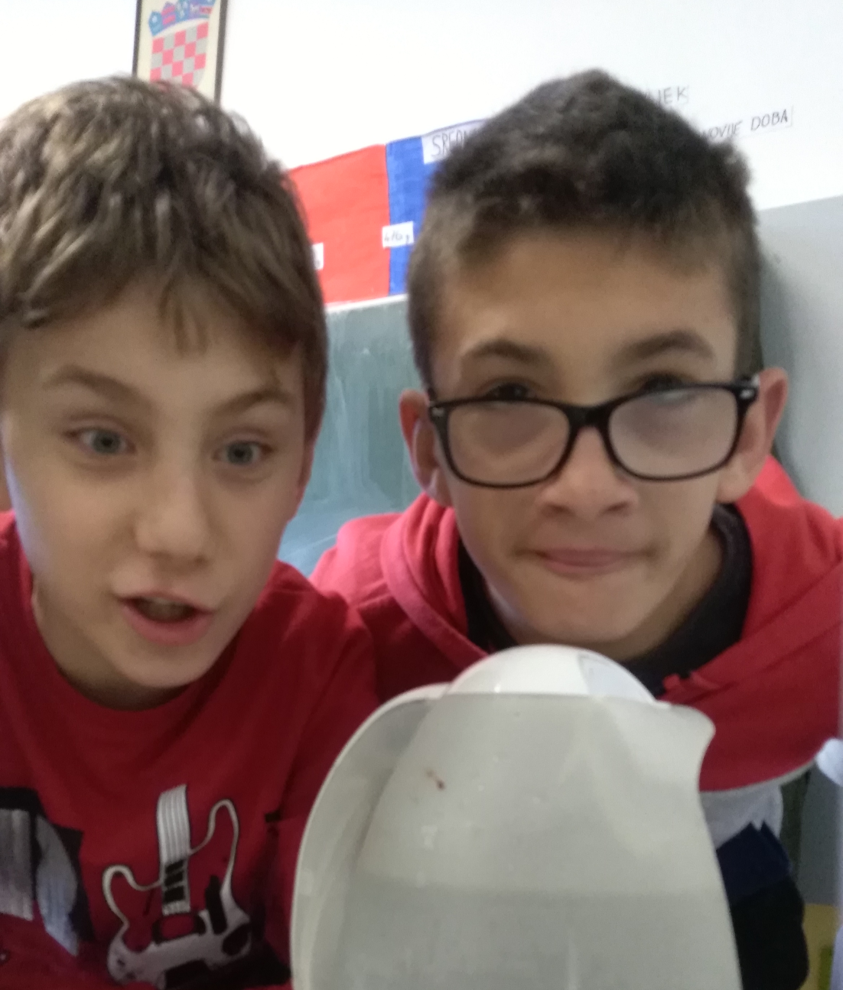
Zakuhamo vodu u kuhalu ili loncu...

Slide 13
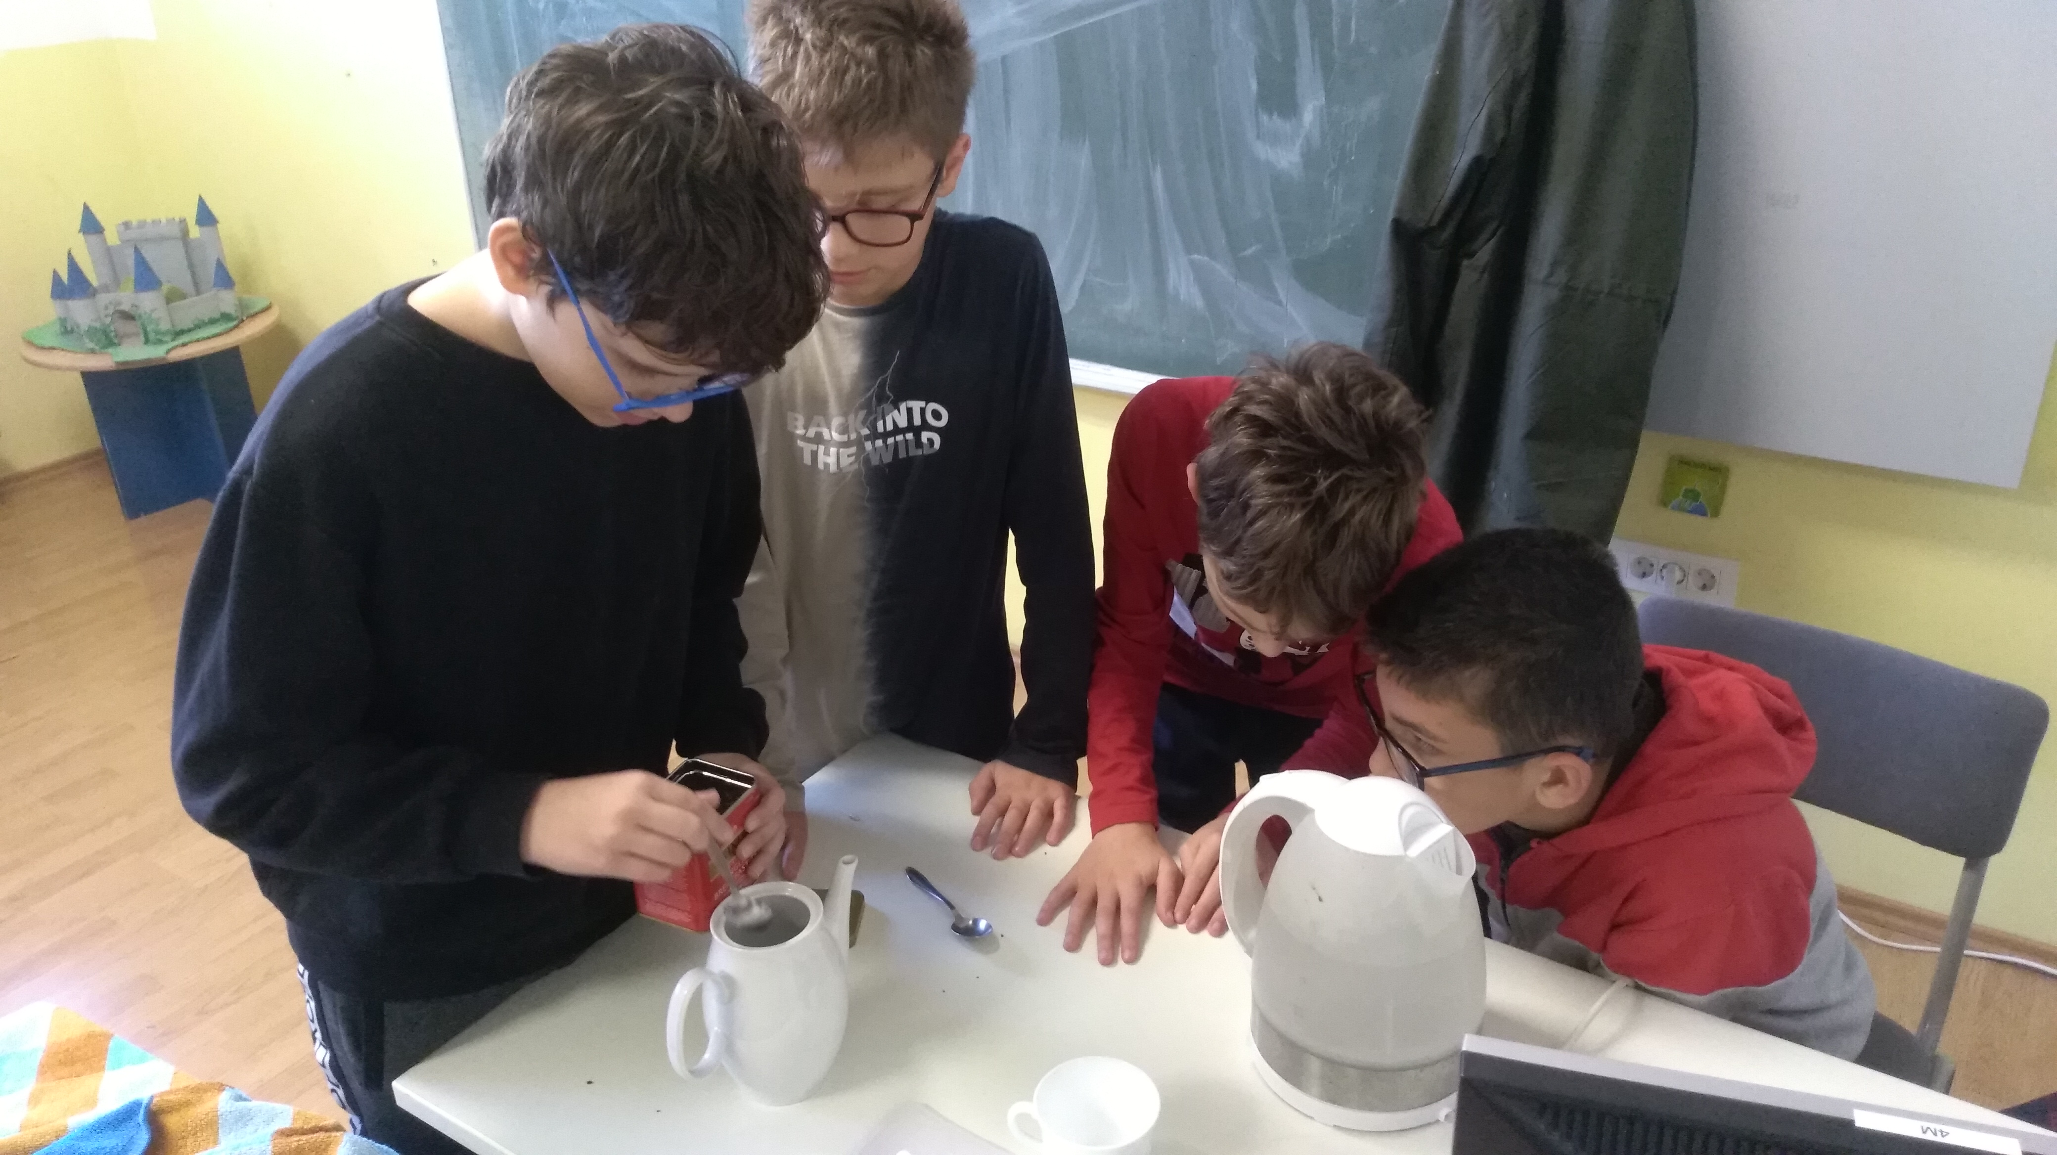
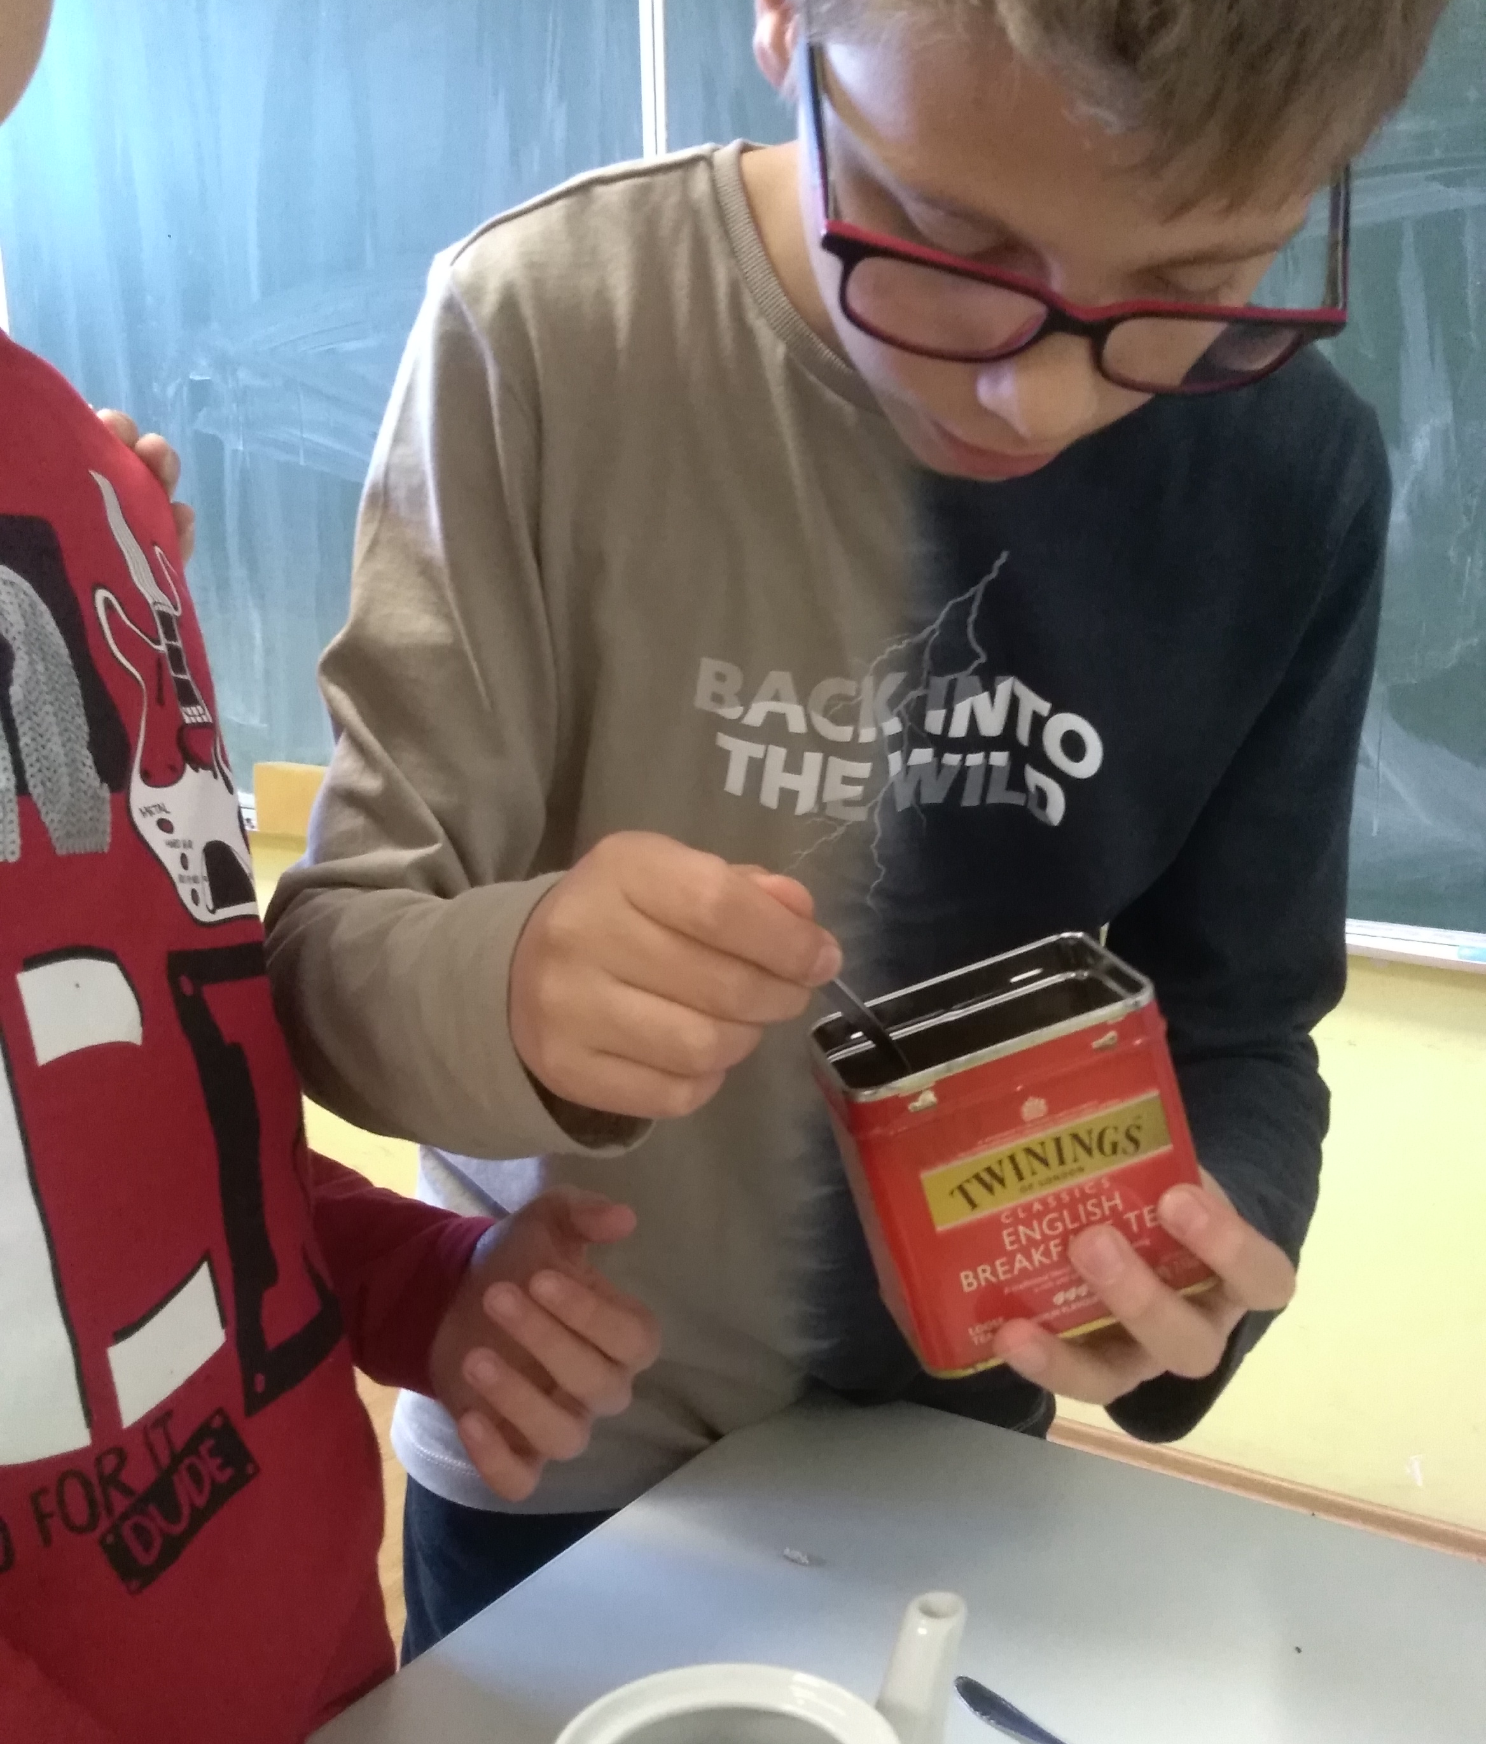
Stavimo čaj u čajnik - jedna žličica po šalici...

Slide 14
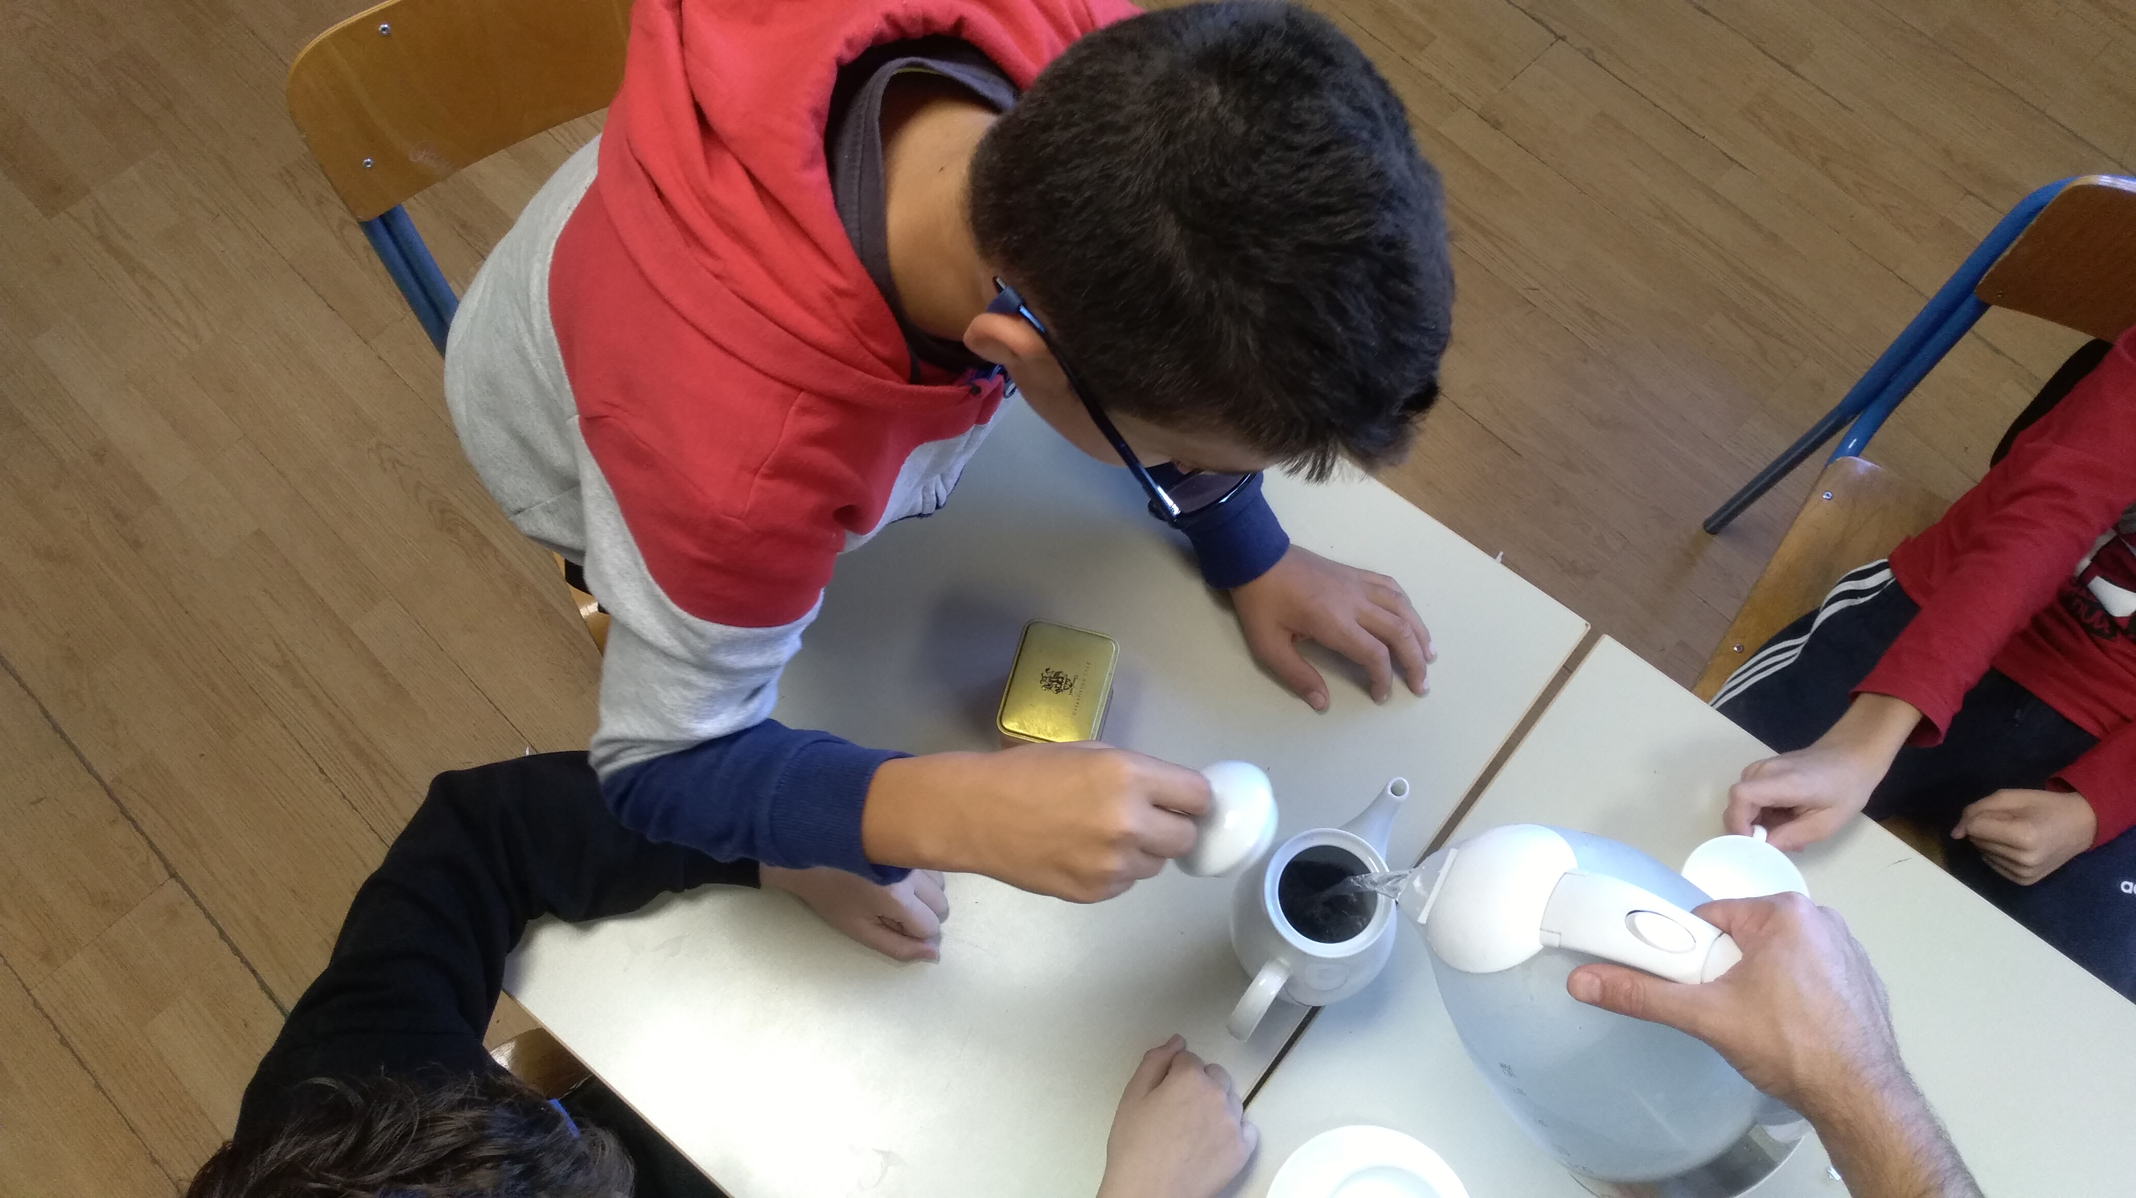
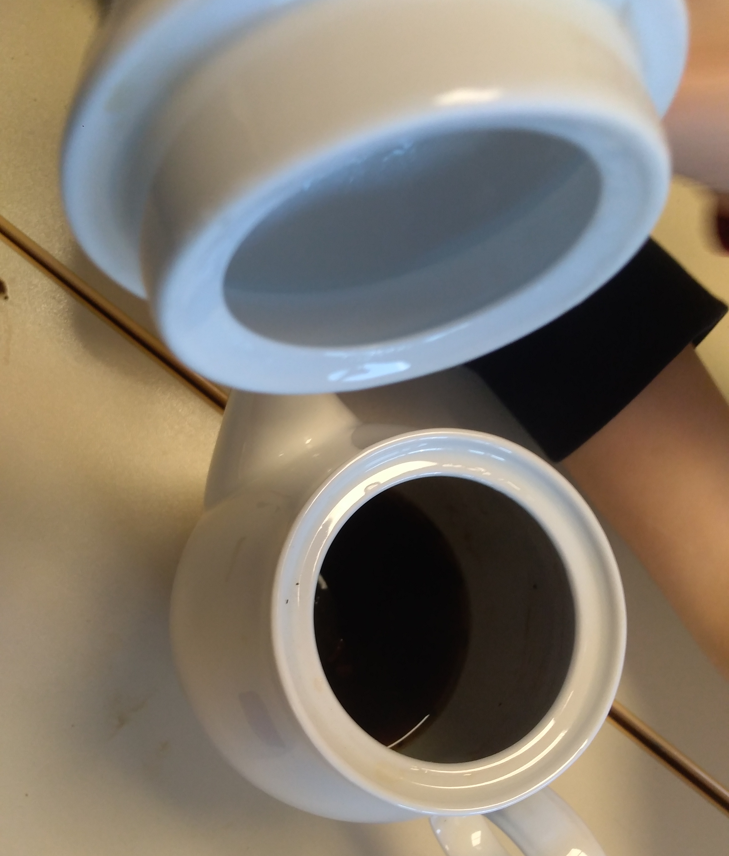
Kada voda zakuha ulijemo je u čajnik i poklopimo... ...pričekamo 5 minuta...

Slide 15
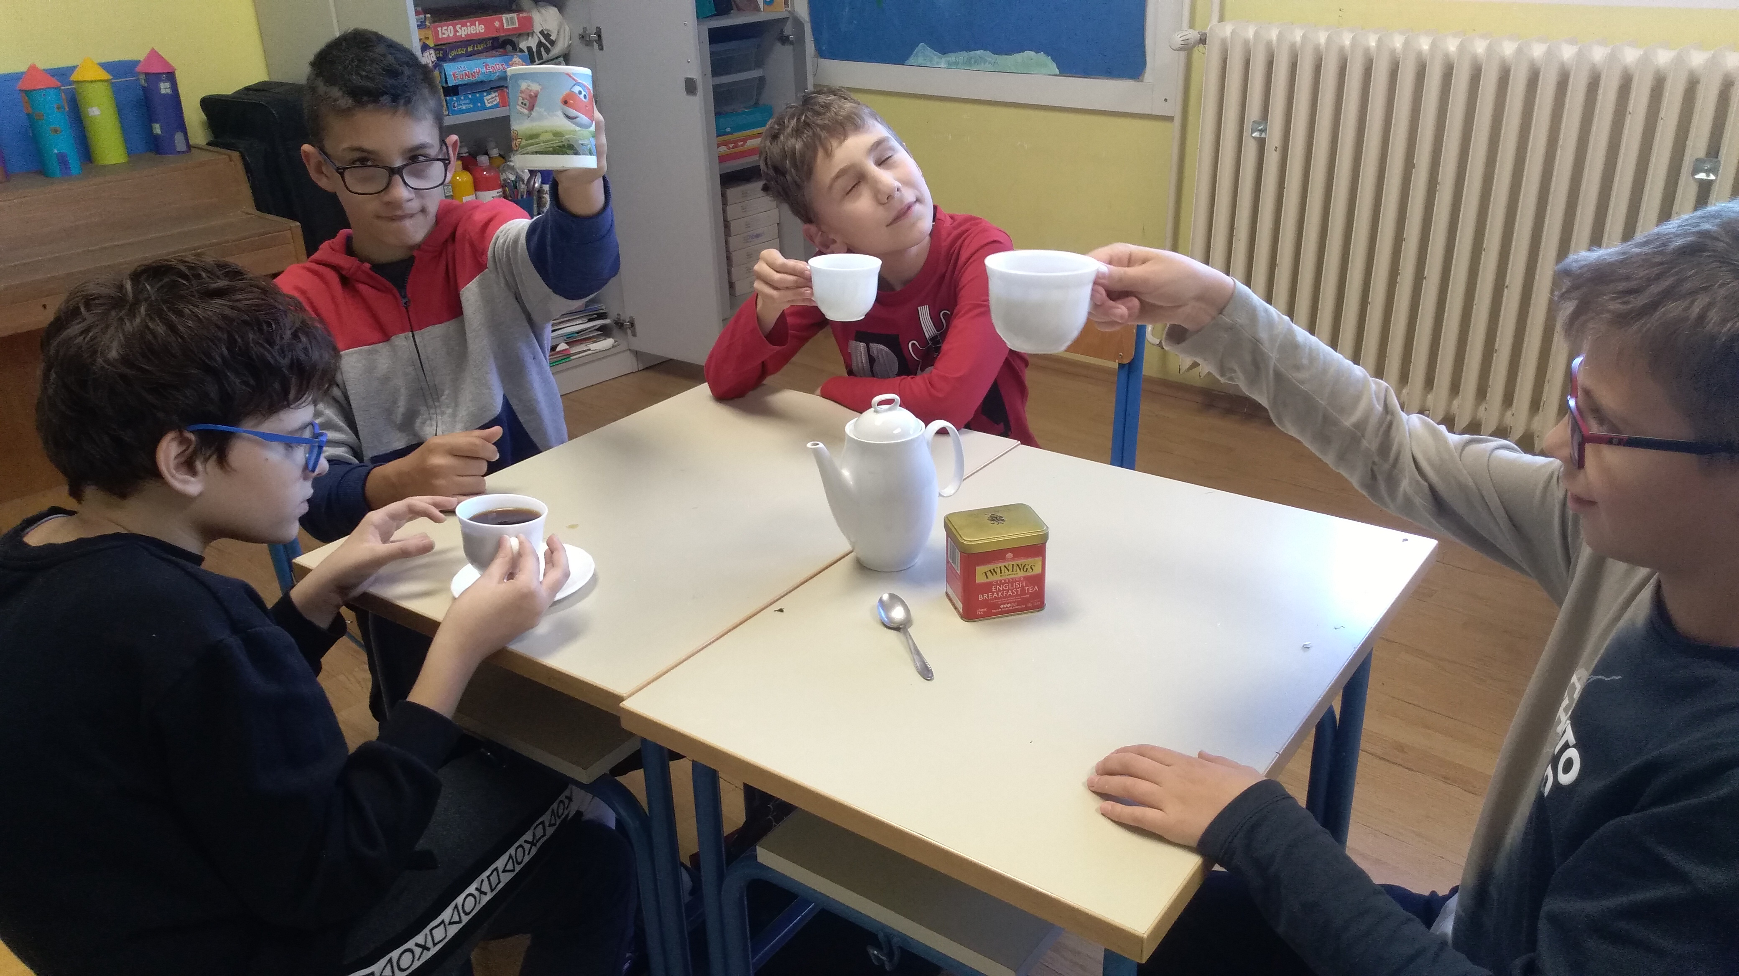
Ulijemo u šalicu i... UŽIVAMO u crnom čaju!!!

